Slide 1
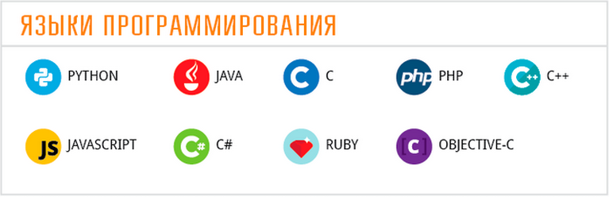
ПРОГРАММАЛАУ ТІЛДЕРІ
7 сынып

Slide 2
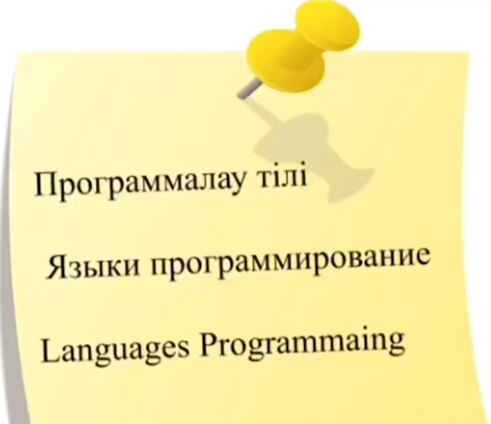
Бүгінгі сабақта:
“Программалау тілі" ұғымын білеміз;
Программалау тілдерінің түрлерін қарастырамыз;
Транслятордың не үшін керек екенін білеміз

Slide 3
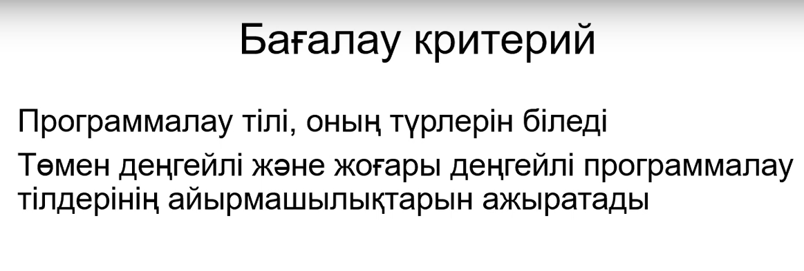
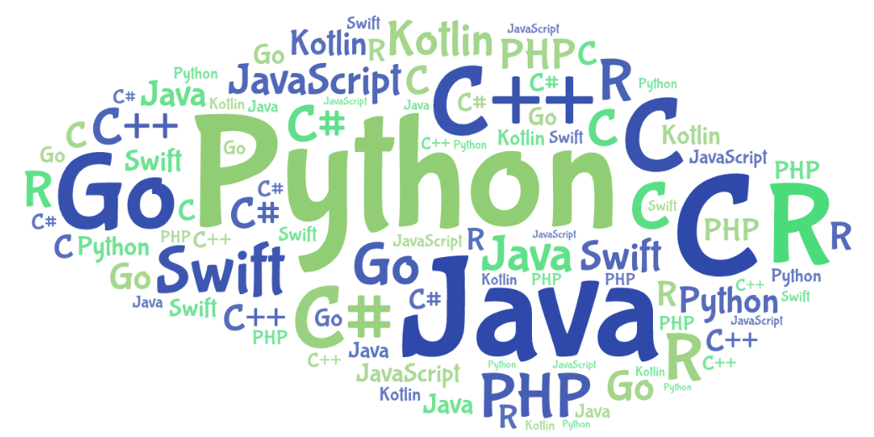
Сабақтың мақсаты: программалау тілдері ұғымын түсіну, түрлерін ажырату.

Slide 4
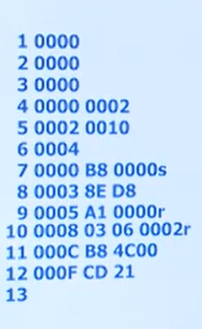
КОМПЬЮТЕРЛІК ПРОГРАММА- компьютерде орындалуға арналған машиналық тілдегі нұсқаулар тізбегі

Slide 5
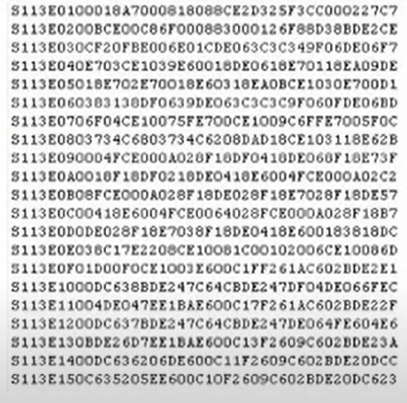
МАШИНАЛЫҚ КОД- бұл компьютердің орталық процессорымен (CPU) тікелей орындалатын нұсқаулар жиынтығы. Әр команда нақты тапсырманы орындайды.

Slide 6


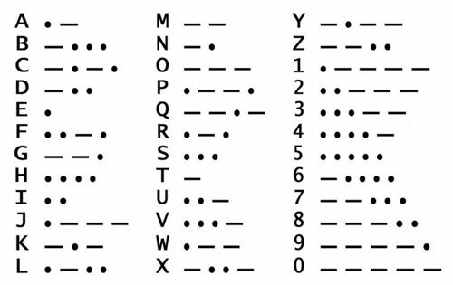

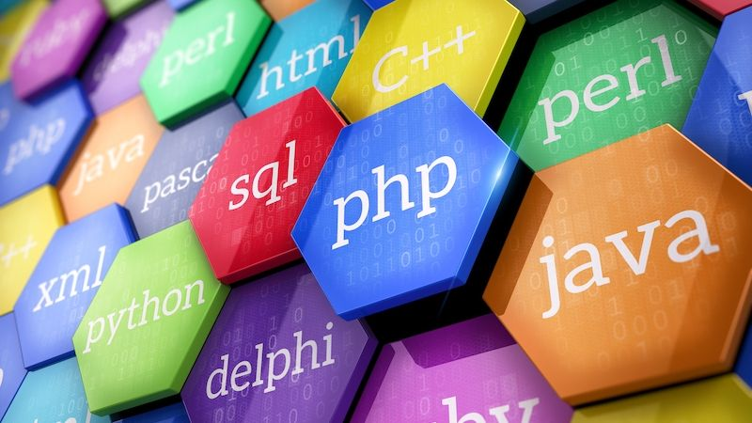
Тіл – қарым-қатынас құралы
Тілдер
табиғи
жасанды
бұл адамдар сөйлейтін тілдер
қандай да бір арнайы ақпаратты жіберуге арналған
табиғи тілдер білімді, сезімді, эмоцияны жеткізу үшін қолданылады
музыкалық нота, Морзе әліппесі, программалау тілдері, т.с.с. арналған.

Slide 7
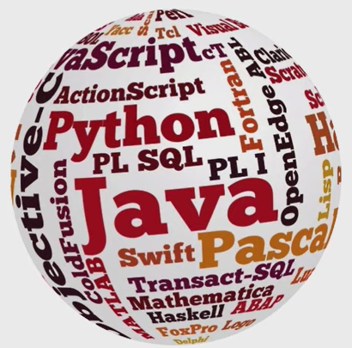

Программалау тілі
Компьютерлік программаларды жазуға арналған формальды таңбалық жүйе.
Программалау тілі программаның сыртқы түрі мен әрекетін анықтайтын, компьютердің басқаруымен орындалатын ережелер жиынтығын анықтайды.

Slide 8
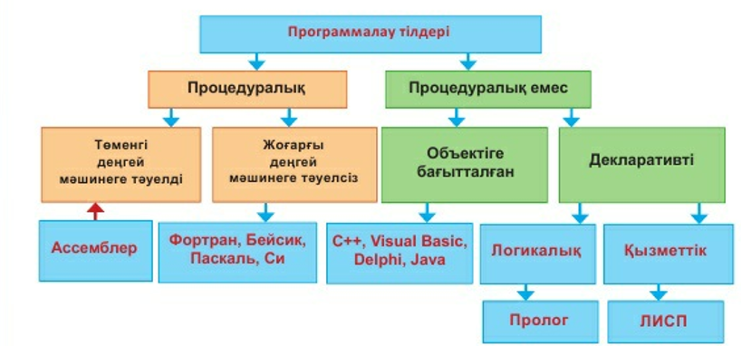

Slide 9
Процедуралық программалау тілдері
Төмен деңгейлі тілдер
Жоғары деңгейлі тілдер
Процессордың нақты командаларына бағытталған;
Процессордың ерекшеліктерін есепке алады;
Машинаға тәуелді деп аталады;
Драйверлерді, жүйелік программаларды әзірлеуге ыңғайлы;
Программалаушы процессордың барлық мүмкіндіктеріне ие болады.
Процессордың ерекшеліктерін есепке алмайды;
Басқа компьютерге ауыстырылуы мүмкін;
Машинаға тәуелсіз деп аталады;
Программаны осындай тілде сипаттау адамның қабылдауы үшін ең қолайлы болып табылады.

Slide 10
Процедуралық емес программалау тілдері
Декларативті программалау - есептерді шешудің спецификациясы орнатылатын бағдарламалау, яғни мәселенің қандай екендігі және қандай нәтиже күтілетіні туралы сипаттама беріледі .
Функционалды программалау - бірін-бірі шақыратын функциялар жиынтығынан және тізім түрінде жазылған өрнектерден тұрады
Логикалық программалау – формальды логика мен бульдік алгебраға негізделген, проблемалық шарттар мен логикалық байланыстардың сипаттамасы орнатылады, оған сәйкес бағдарламалау жүйесінің өзі енгізілген мәліметтер мен формулалардың ықтимал салдары мен байланыстарын есептейді
Объектіге бағытталған программалау - программаны объектілер жиынтығы ретінде көрсетуге негізделген бағдарламаны жобалау тәсілі
Объект – аты және басқаларынан ажыратa алатын қасиеттері бар программалық жасақтама түрі

Slide 11
Программалау тілінің компоненттері
Әліпби (Алфавит) - командалар мен программа конструкцияларын құрайтын белгілер жиынтығы
Сөздік - қатаң белгіленген мақсаты бар сөздер
Синтаксис - командалар мен басқа тілдік құрылымдарды жазу ережелерінің жиынтығы
Семантика - программалау тілінің командаларын немесе конструкцияларын түсіндіру және орындау ережелері

Slide 12
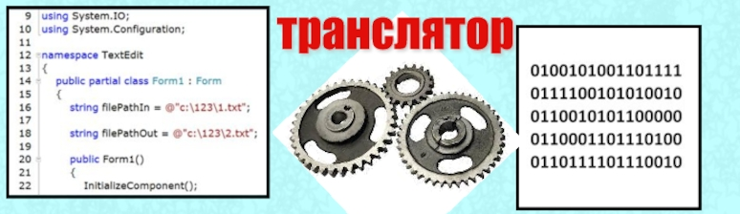
Трансляторлар
жоғары деңгейлі тілдерде жазылған программалардың әртүрлі операциялық жүйелермен, программаланатын құрылғылармен және жабдықтармен байланысын қамтамасыз етеді
программа
машиналық код

Slide 13

Транслятор
программаны талдайды, қатені іздейді, түзетеді;
программаны машиналық тілге түрлендіреді;
орындалатын программаны оңтайландырады;
орындалатын программа үшін машиналық жадты бөледі

Slide 14
Транслятор
(программалық кодты машиналық кодқа түрлендіретін программа)
Компиляторлар
Интерпретаторлар
Барлық бастапқы код машиналық кодта аударылады;
Аударылған программа орындалады;
Бастапқы файл құрылады;
Бастапқы файлдың орындалуын операциялық жүйе жүзеге асырады.
Әр оператор бойынша аударылады;
Аударылған оператор орындалады;
Операциялық жүйе интерпретатормен өзара әрекеттеседі;
Бастапқы кодтың «бөлігі» аударылады, операциялық жүйе оны орындап келесі код бөлігін күтеді..

Slide 15
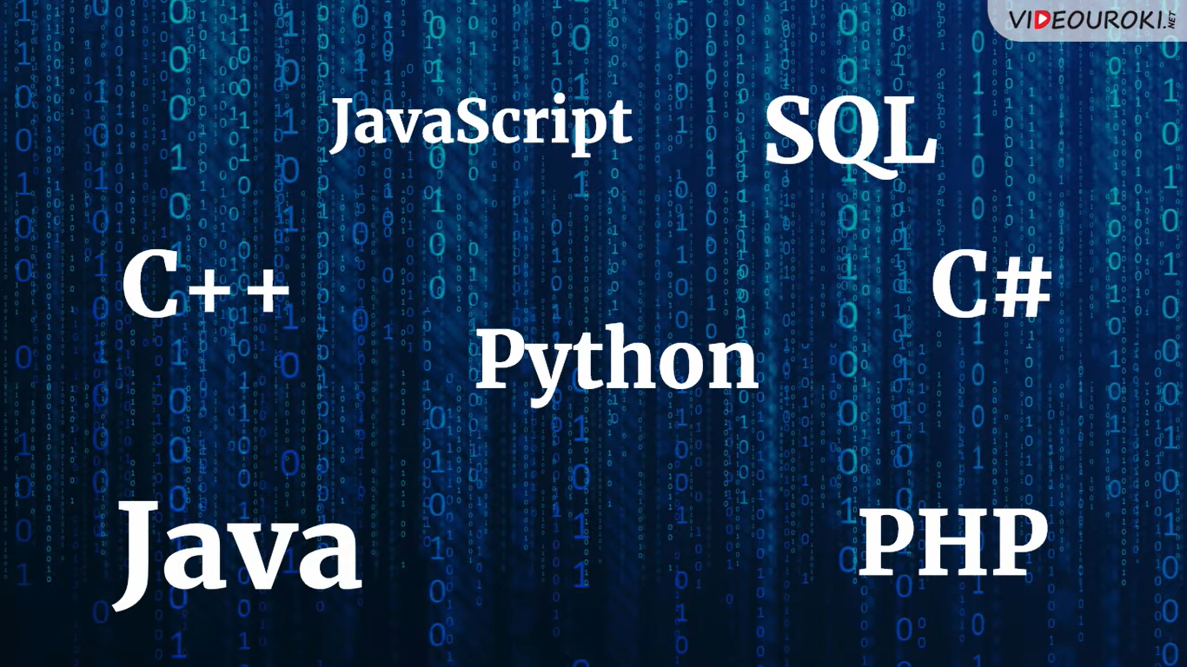

Slide 16
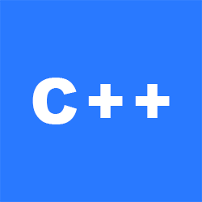
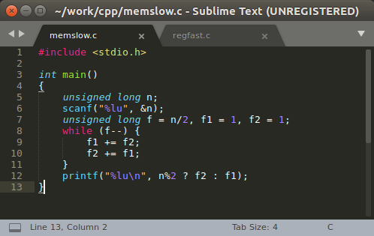
Жоғары деңгейде құрастырылған программалау тілі;
Әртүрлі қосымшаларды әзірлеуге сәйкес келеді;
Операциялық жүйелерді, драйверлерді, антивирустық программаларды, утилиттерді құру барысында қолданылады;
Windows операциялық жүйесінің көп бөлігі осы С++ тілінде жазылған;
Ойындарды әзірлеуде кеңінен қолданылады.

Slide 17

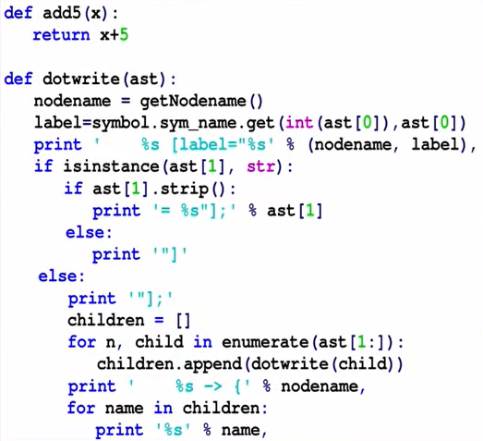
Жоғары деңгейлі программалау тілі;
Қуатты программа, алайда үйренуге өте жеңіл;
Қолданбалы қосымшалар мен веб-әзірлемелерді жазуда қолданылады;
Python программалау тілінің синтаксисі максималды жеңілдетілген.

Slide 18

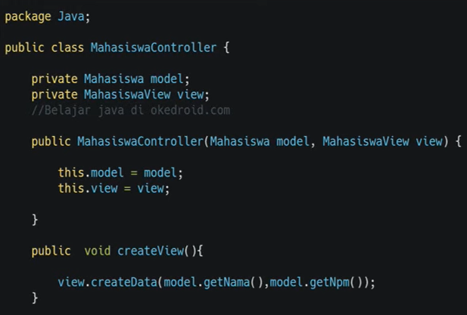
Объектіге-бағытталған программалау тілі;
Әртүрлі саладағы қосымшаларды әзірлеуге сәйкес келеді:
Веб-әзірлеме;
Ойындар;
Мобильді программалық жабдықтар;
Ғылыми мақсаттарға арналған программалар және тағы басқалар.

Slide 19






Тапсырма 1. Программалау тілдерін түрлеріне қарай орналастыр.
Процедуралық программалар
Процедуралық емес программалар

Slide 20
Тапсырма 1. Программалау тілдерін түрлеріне қарай орналастыр.
Процедуралық программалар
Процедуралық емес программалар

Slide 21
Бекіту
Бақылау сұрақтары
1.Программалау тілі деген не?
2.Транслятор ұғымына анықтама бер, компилятор, интерпретатор қызметтерін анықта.
3. Төмен және жоғары деңгейлі программалау тілдерін айырмашылығын салыстыр.

Slide 22

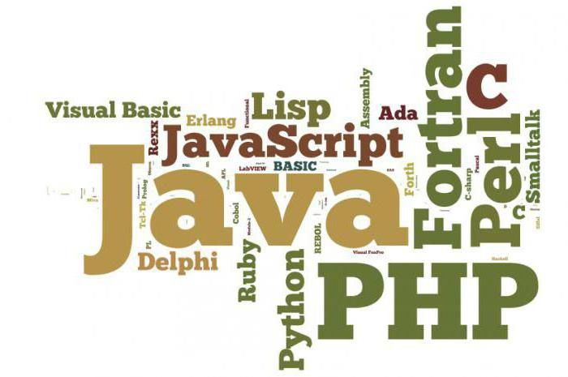
Қорытынды
Бүгінгі сабақта программалау тілі түсінігі мен олардың түрлерін ажыратуды үйрендік

